Slide 1
Magical draft
Dylan fialho n°21135
Márcio martins n°21136

Slide 2
Processo da aplicação
Inicialmente o projeto não aparecia como escolha possível, então nós sugerimos a criação de um projeto de raiz com um tema que nos chama-se mais atenção.
O processo da aplicação começou por a criação dos modelos de baixa fidelidade, troca de ideias e criação de um modelo com maior fidelidade (em Adobe XD).

Slide 3
Objetivos
Objetivo da aplicação é criar uma ligação mais rapida com o cliente onde o mesmo pode comprar os seus jogos, facilitando assim a procura.
Temos também como objetivo criar uma app facil de usar e que todos possam usufruir da mesma.

Slide 4
Divisão de tarefas
Na divisão de tarefas cada elemento ficou com uma parte onde podesse trabalhar mais fácil e de maneira mais autónoma. Sendo assim, o aluno Márcio tratou da parte gráfica (ecrãs) e o Dylan na parte da programação. Na criação do relatório e na criação desta apresentação fizemos os dois em simultâneo.

Slide 5
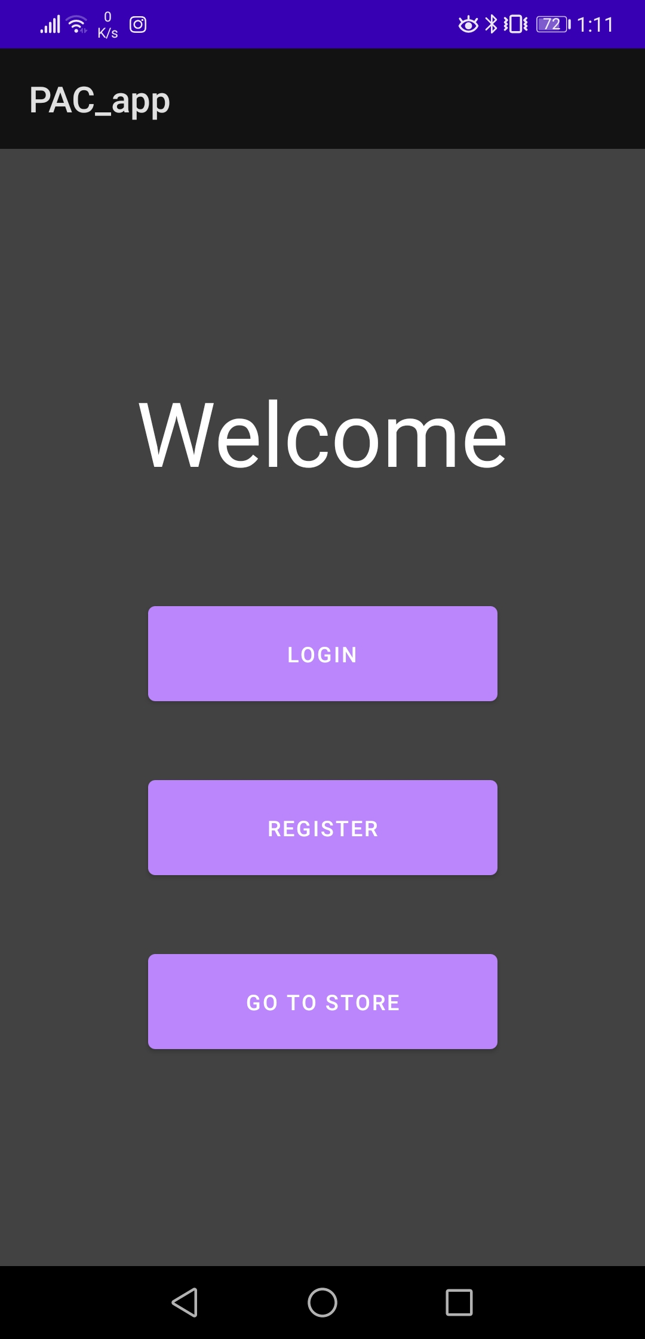
inicial
Vai para ecrã Login
Vai para ecrã Register
Vai direto para ecrã Loja

Slide 6
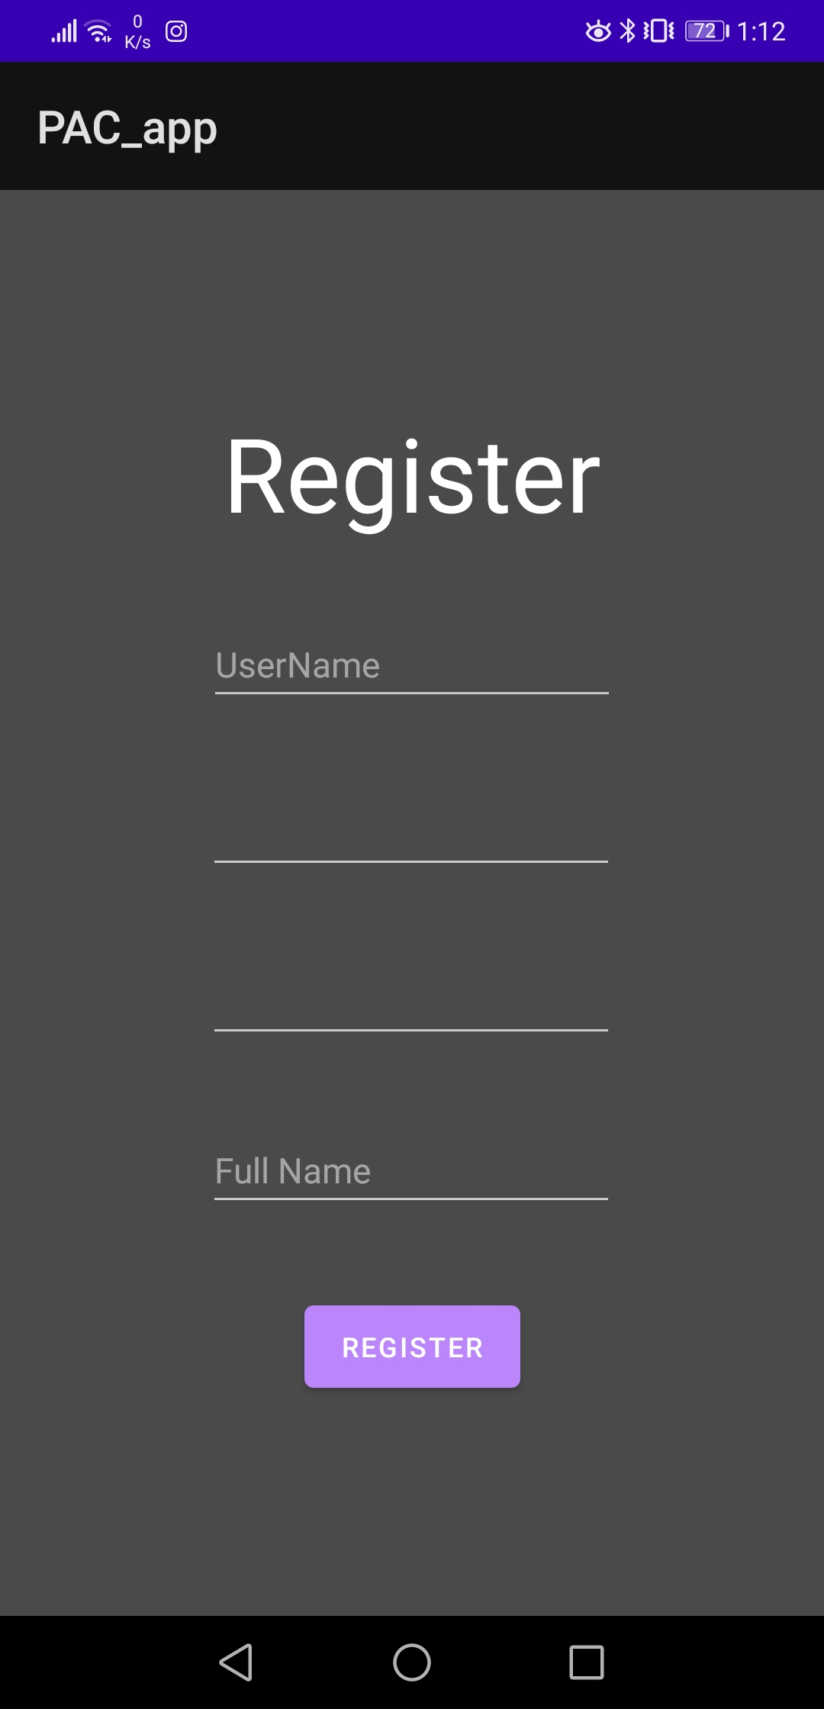
Register
Utilizador preenche os campos e após uma verificação é colocado no sistema.
Vai para ecrã Login

Slide 7
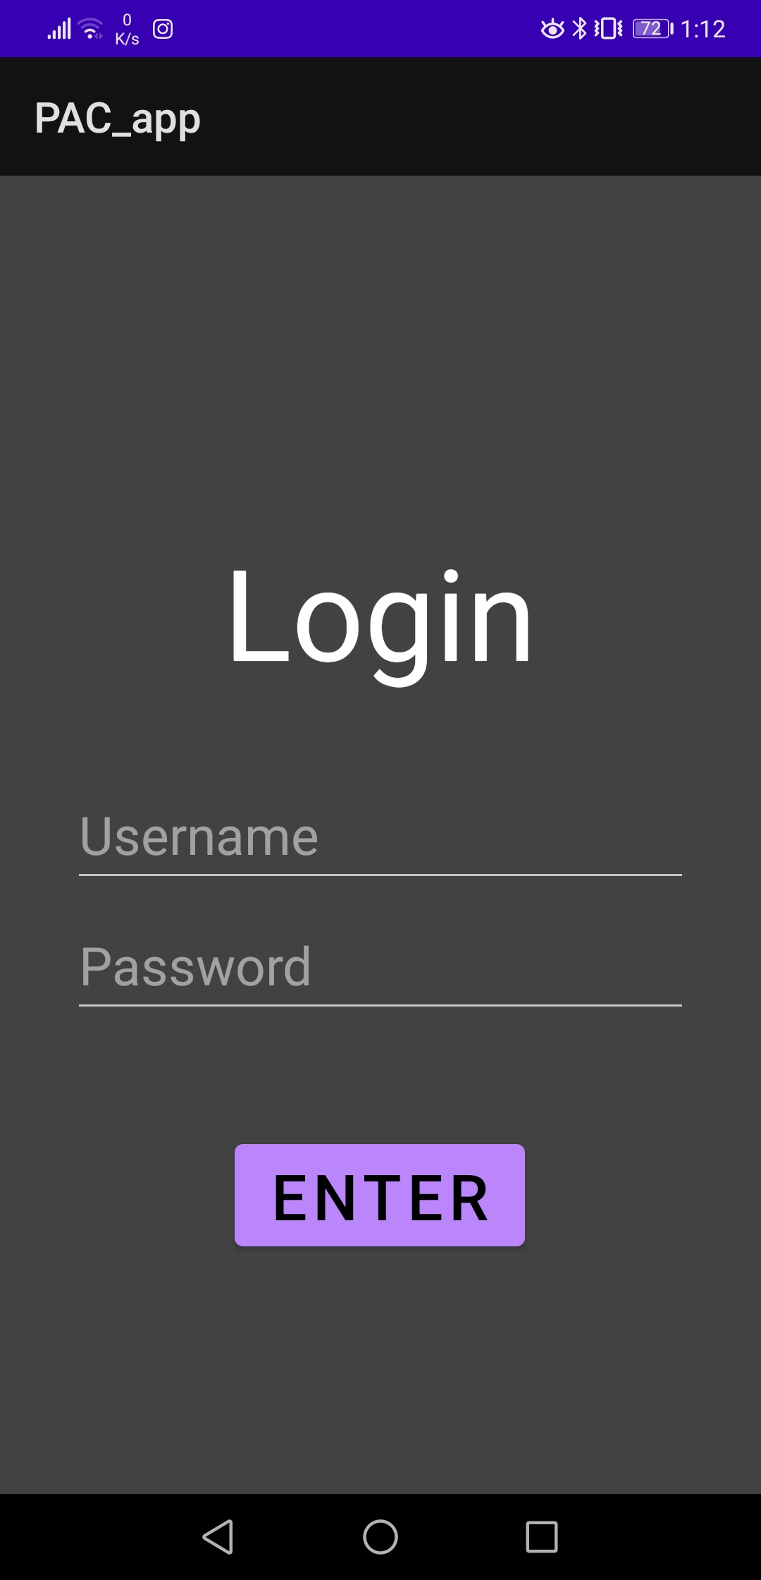
login
Após verificar se o utilizador existe, entra no ecrã de loja
Vai para ecrã Loja

Slide 8
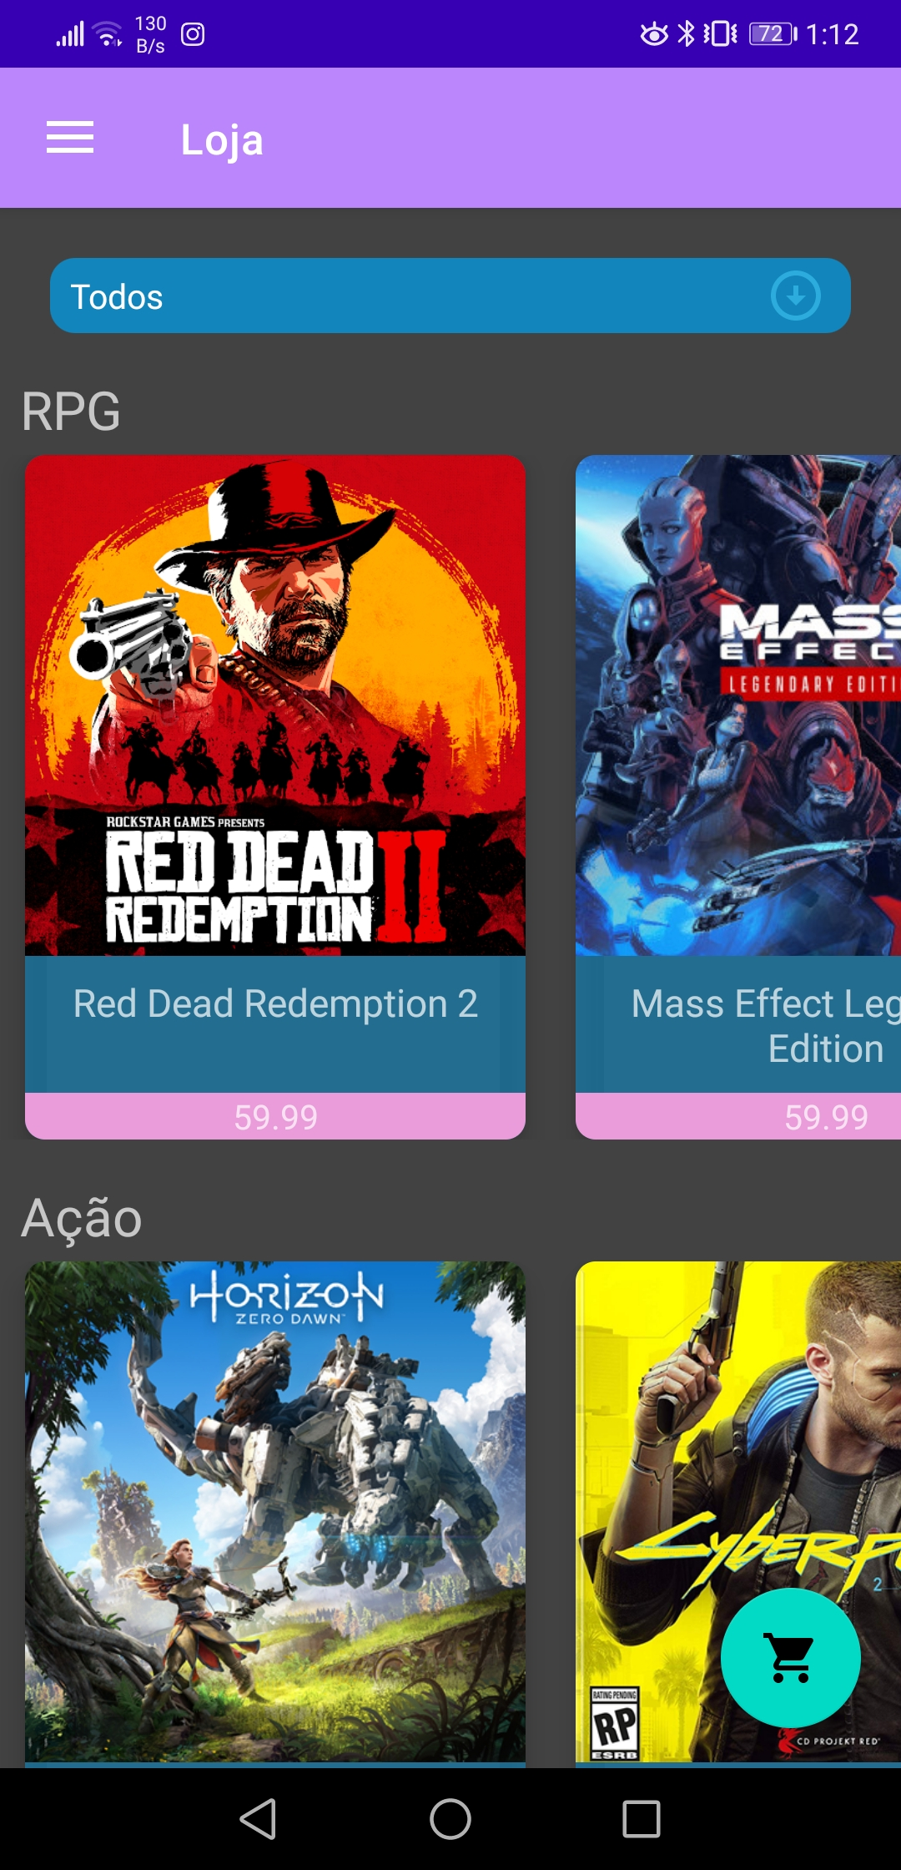
loja
Abre menu gaveta
Selecionar Categorias
Abre descrição de jogo
Vai para ecrã Carrinho

Slide 9
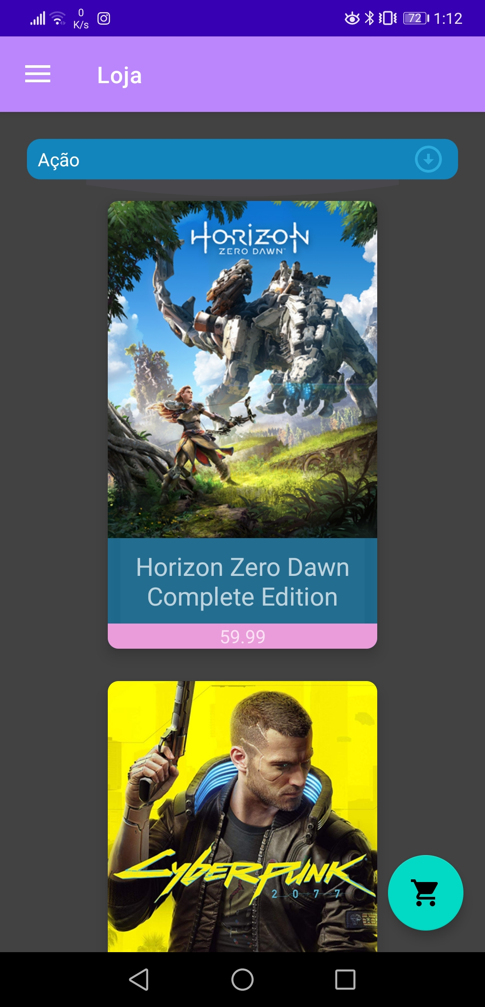
Categoria
Abre descrição de jogo

Slide 10
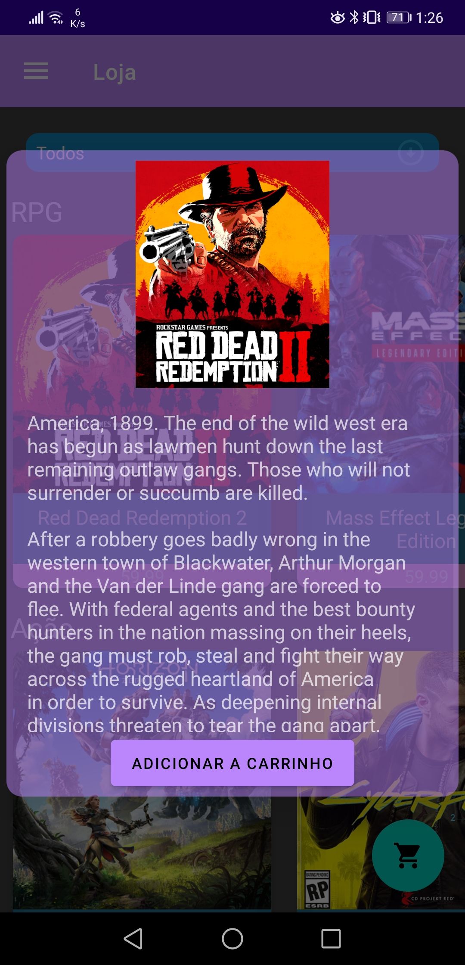
Detalhes de jogo
Vai para ecrã de carrinho

Slide 11
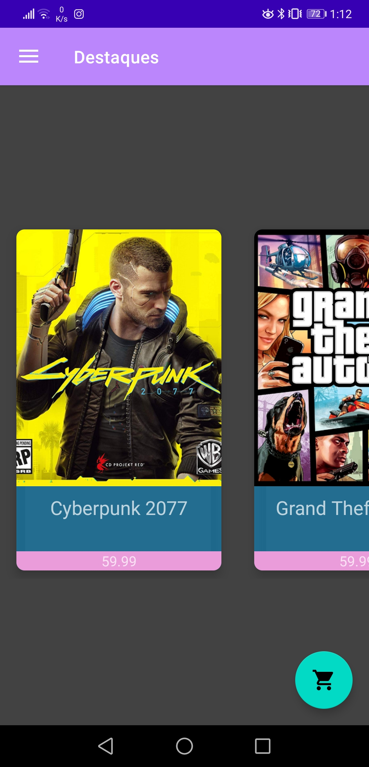
Destaques

Slide 12
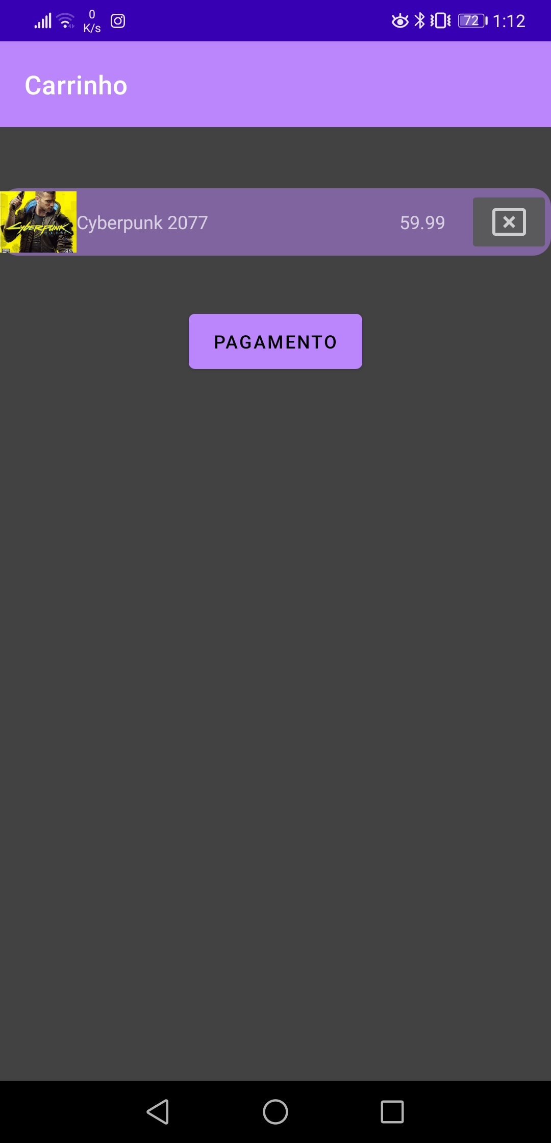
carrinho
Mostra detalhes de jogo
Elimina jogo de carrinho
Vai para ecrã de pagamento

Slide 13
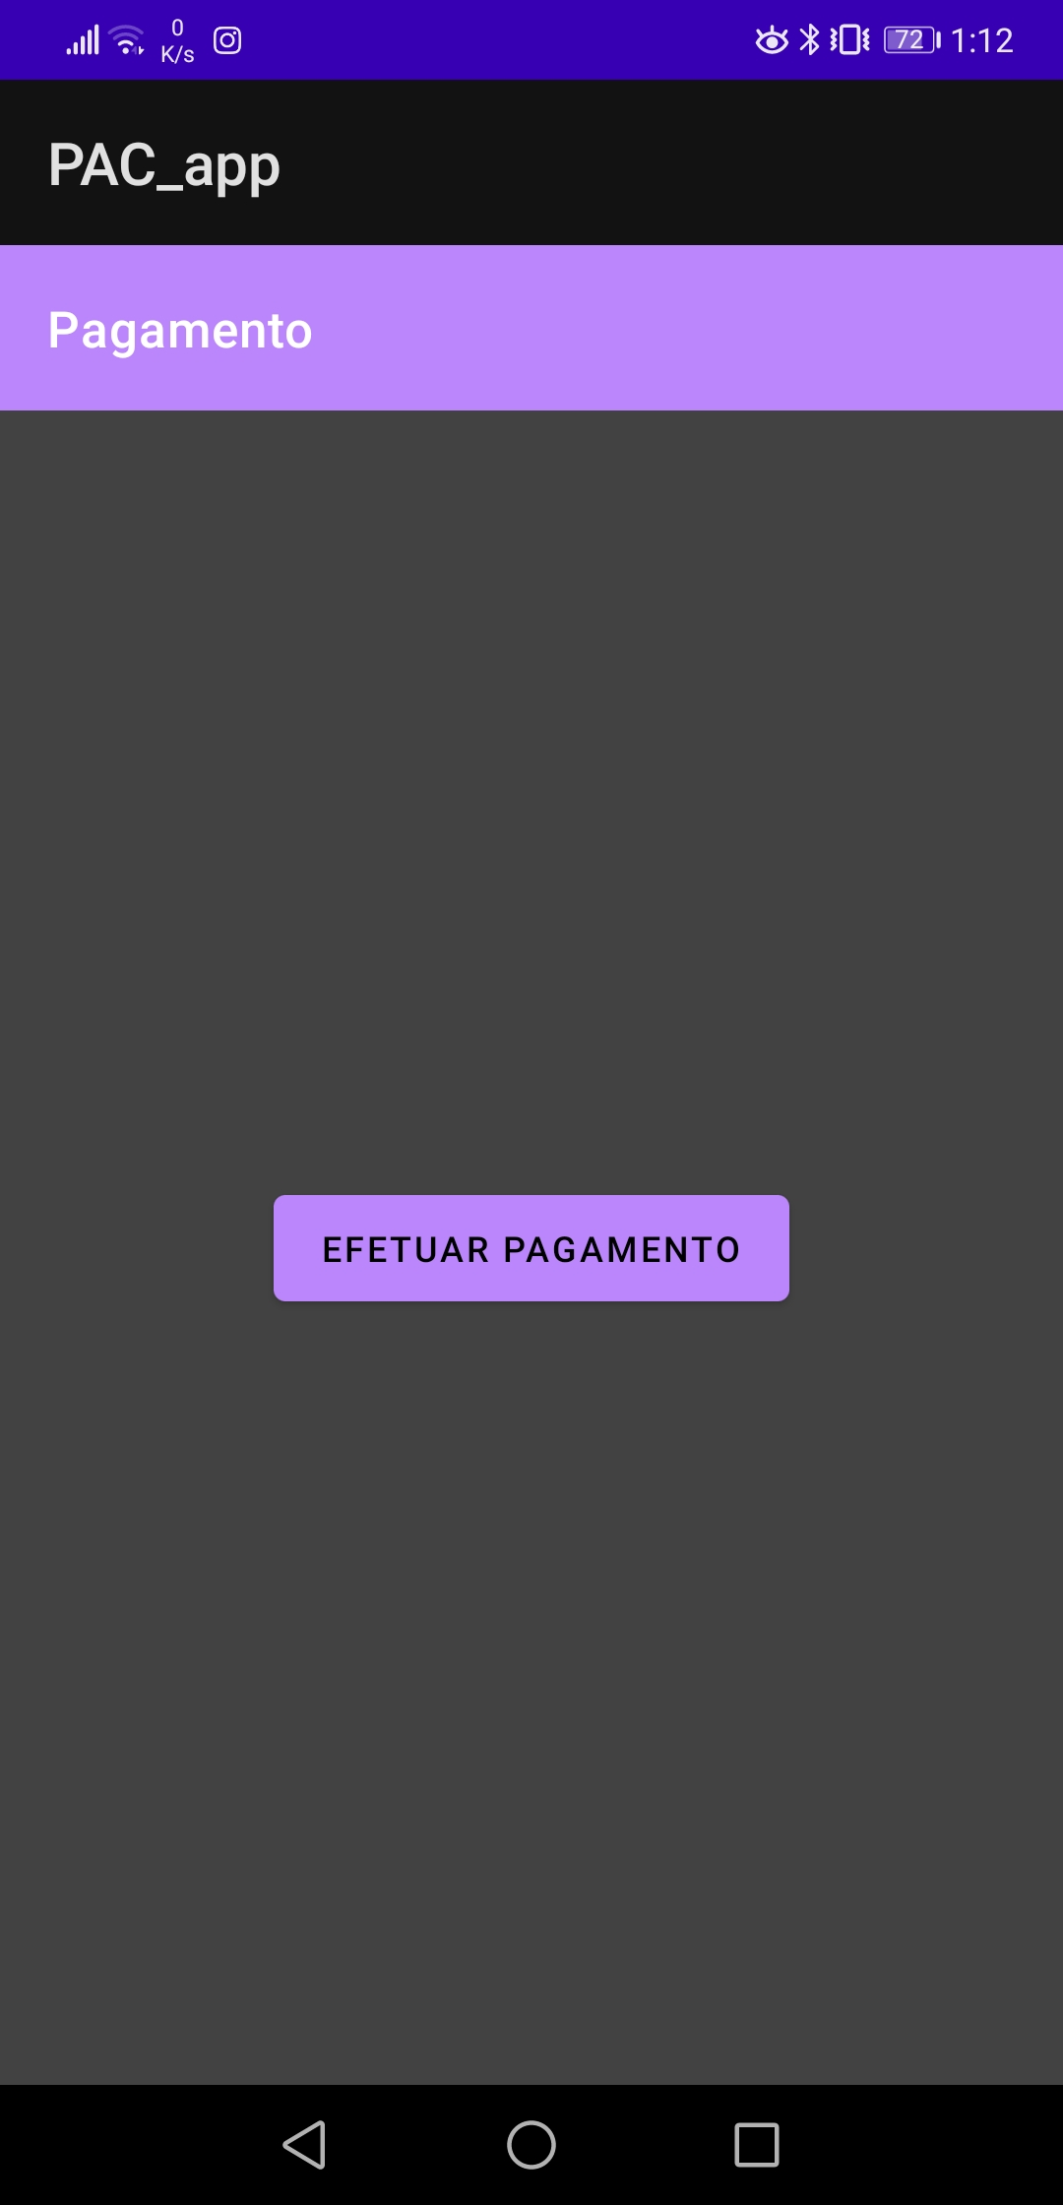
Finalizar pagamento
Volta para ecrã loja e elimina todos os jogos do carrinho

Slide 14
fim

